Slide 1
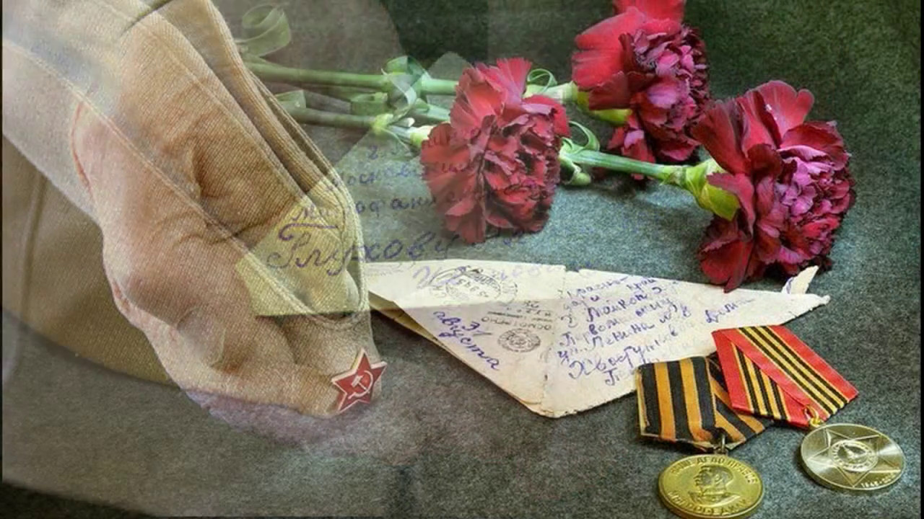
Военные письма «треугольники" или « Простая правда».

Slide 3
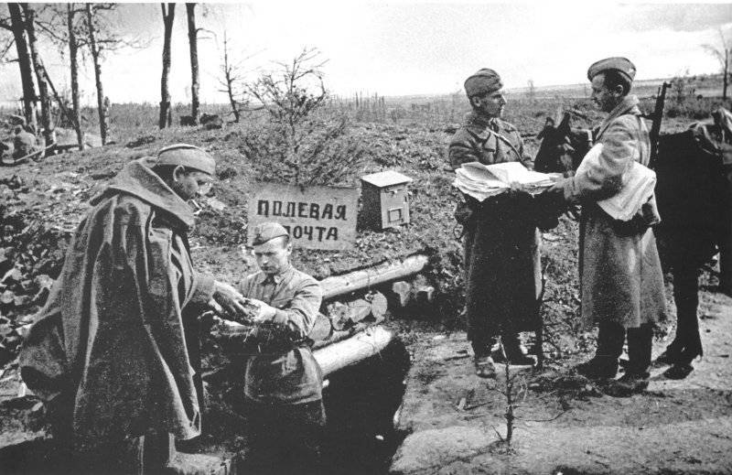
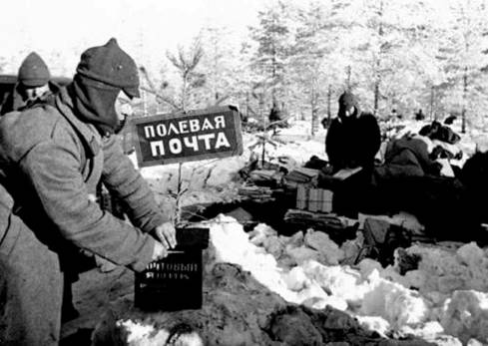

Slide 4
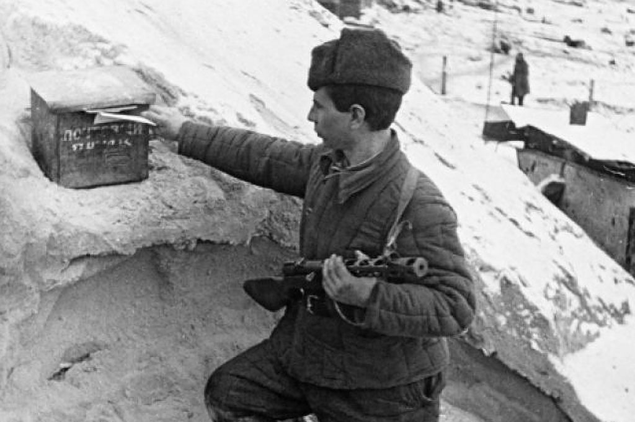
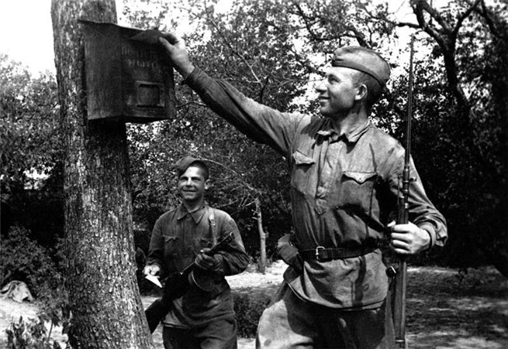

Slide 5
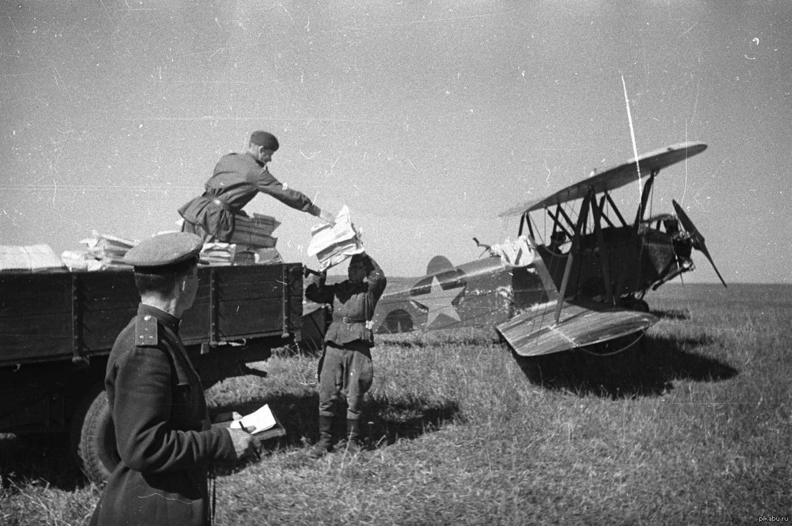
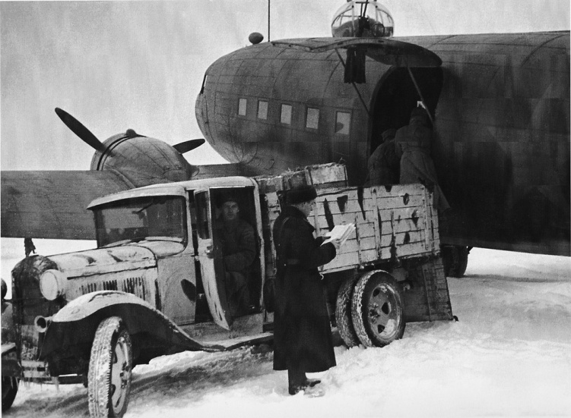
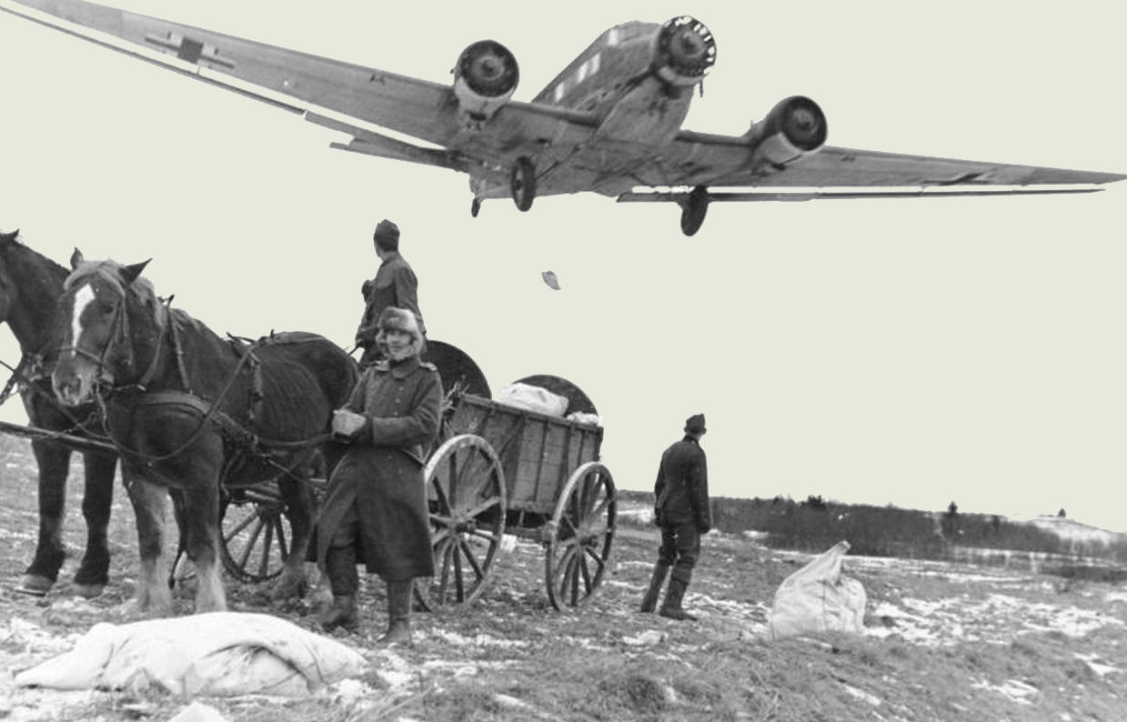
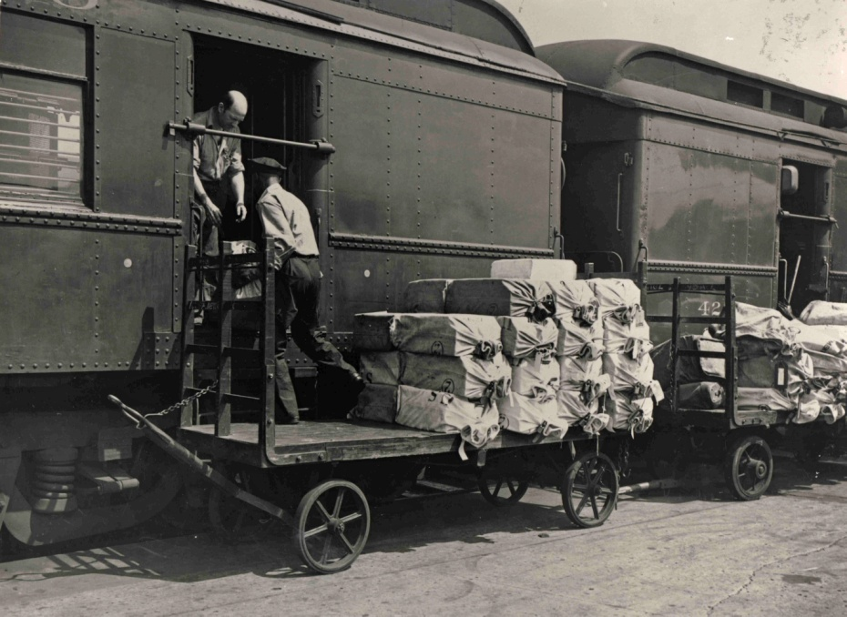

Slide 6
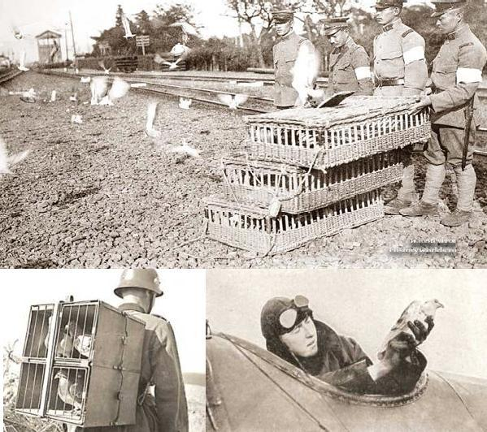

Slide 7
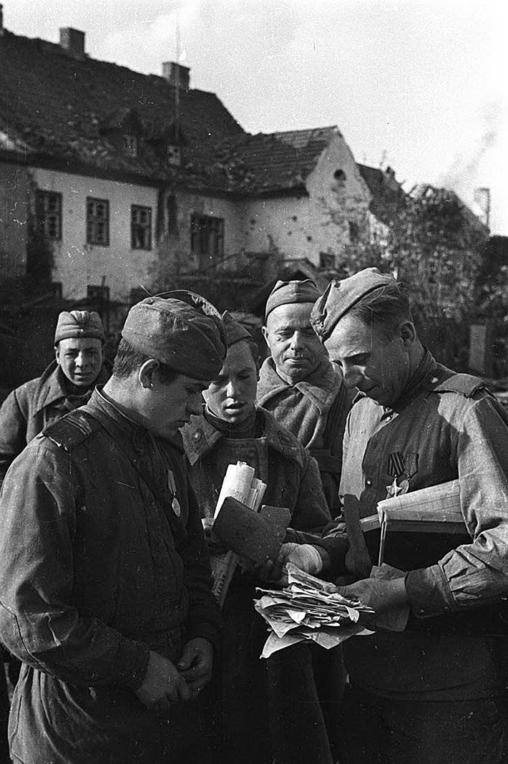
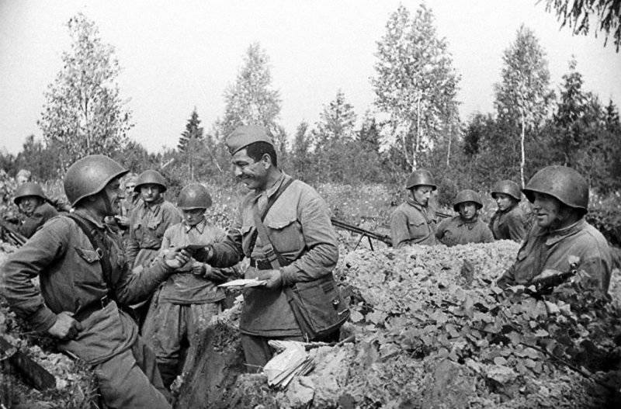
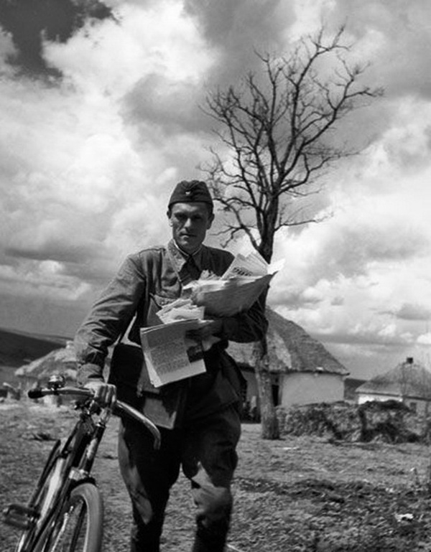
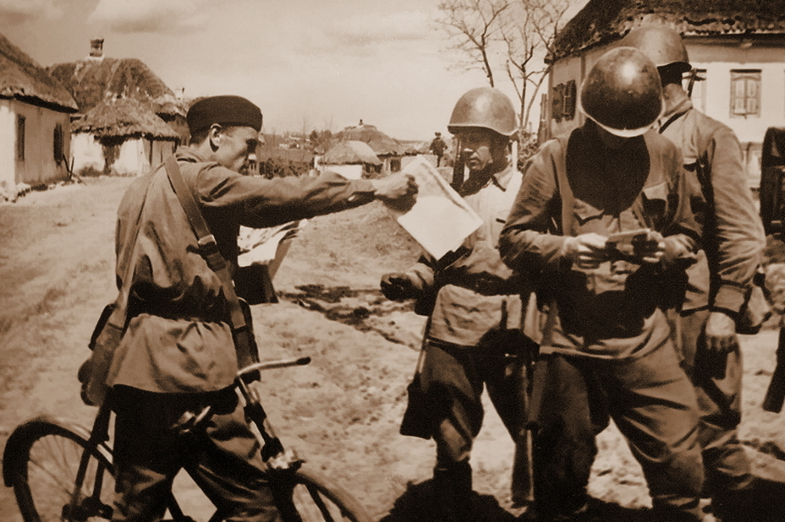

Slide 8
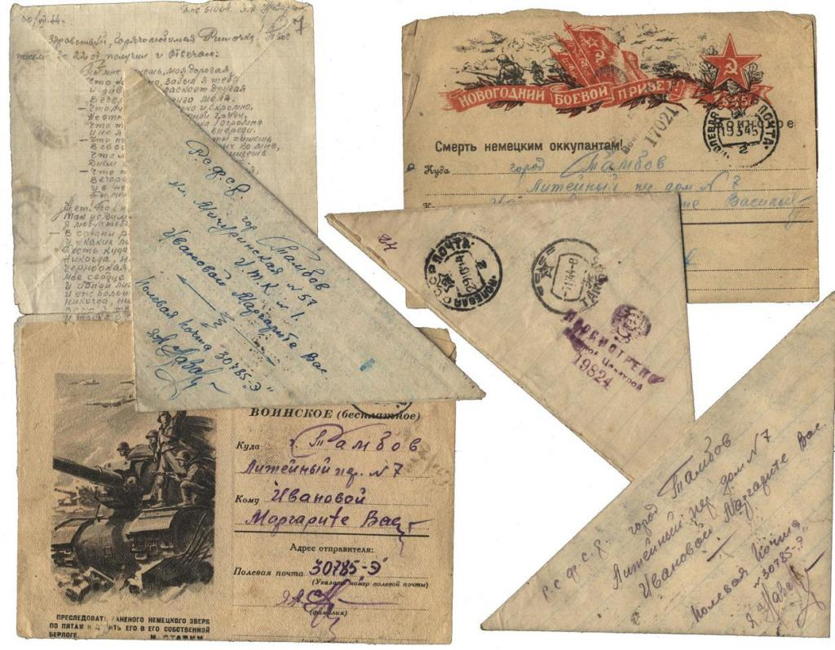
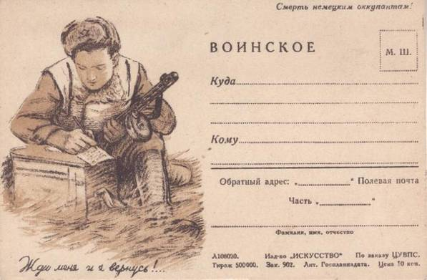
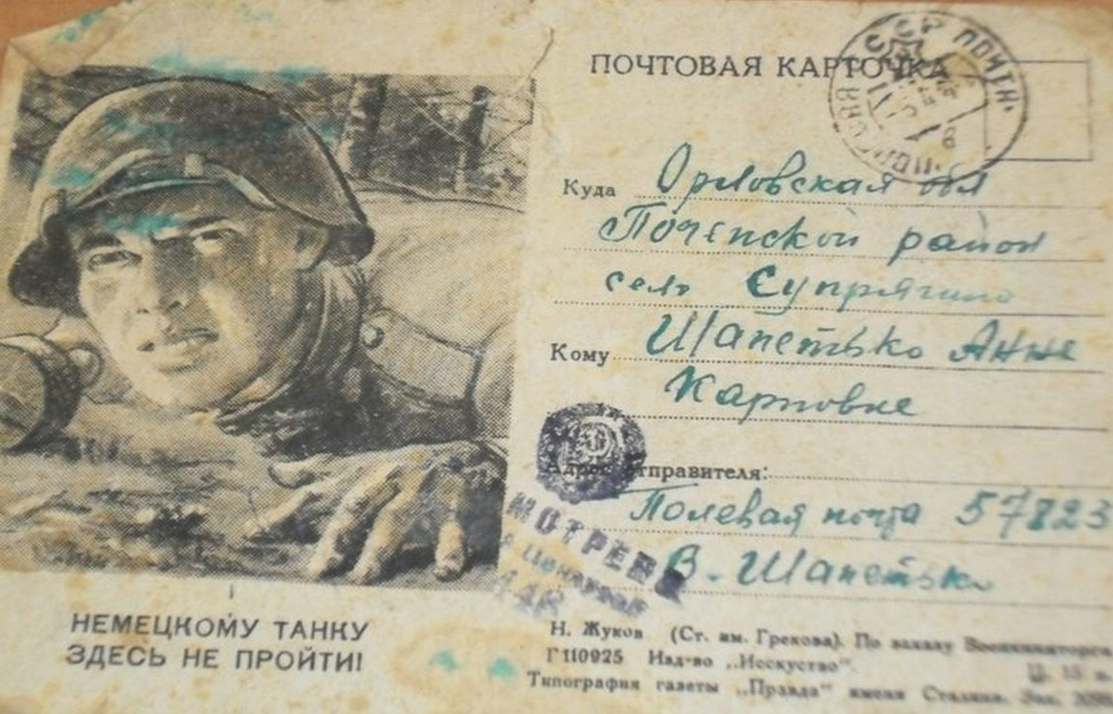
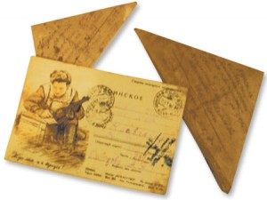

Slide 9
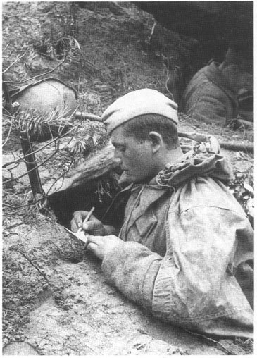
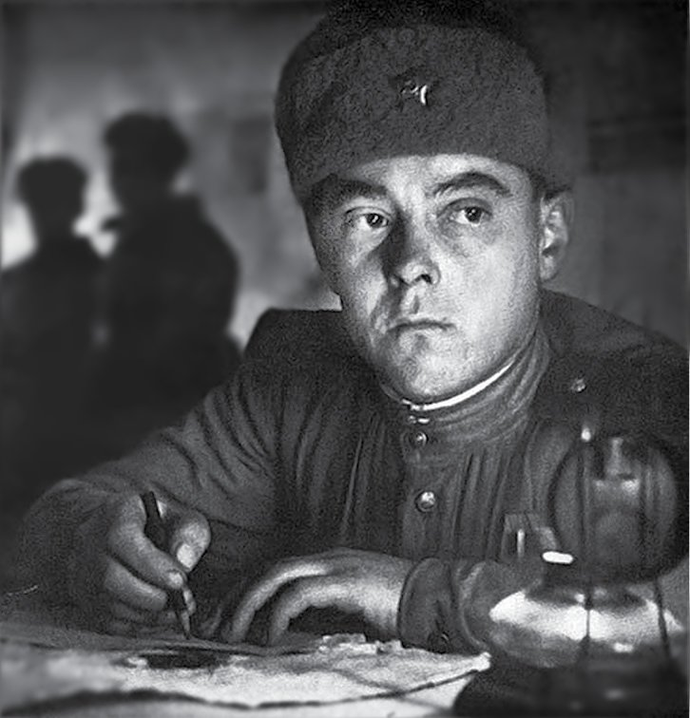
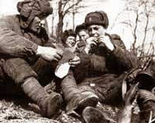
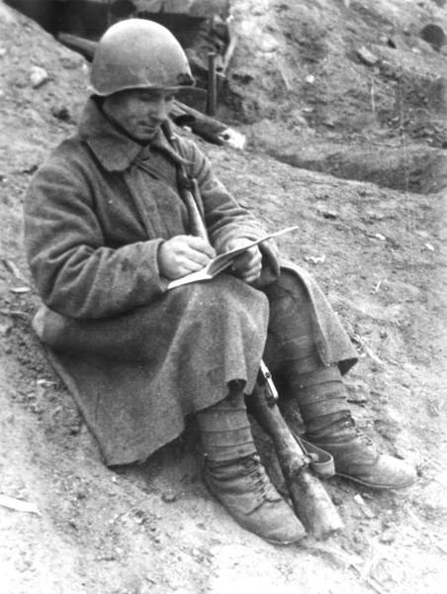

Slide 11
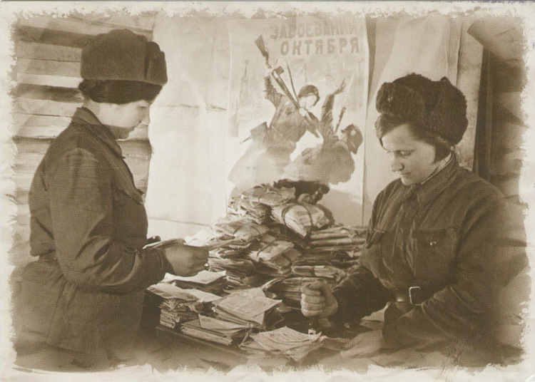
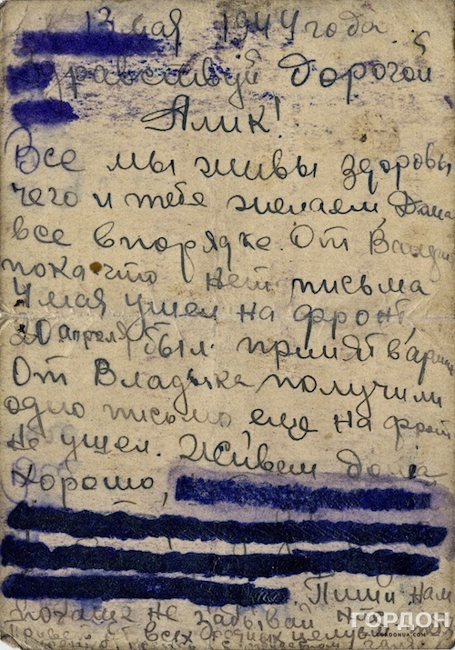
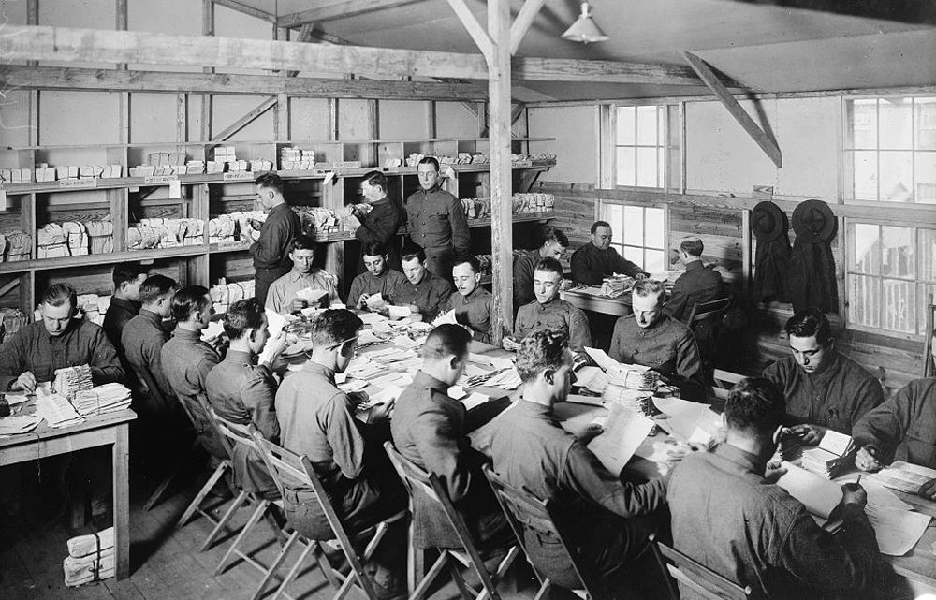

Slide 12
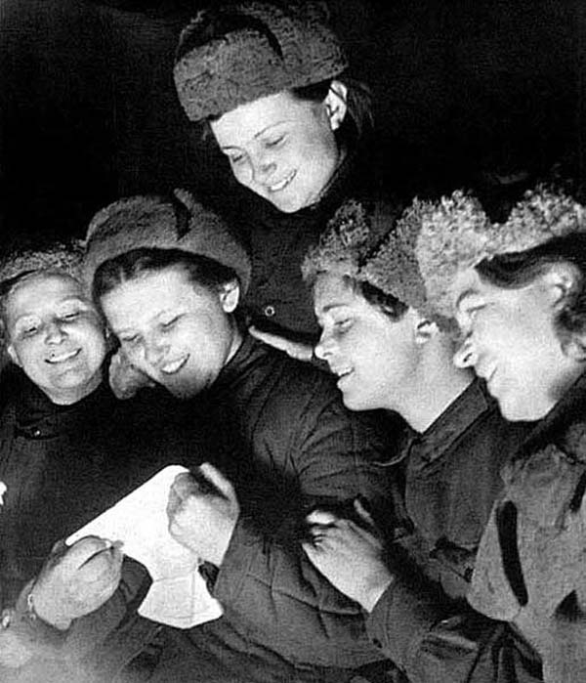
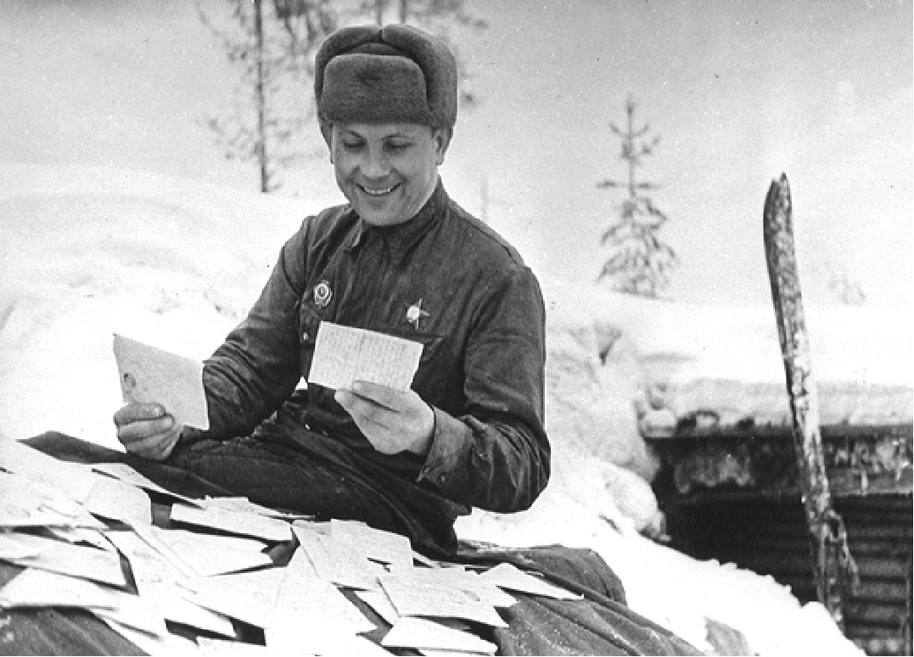
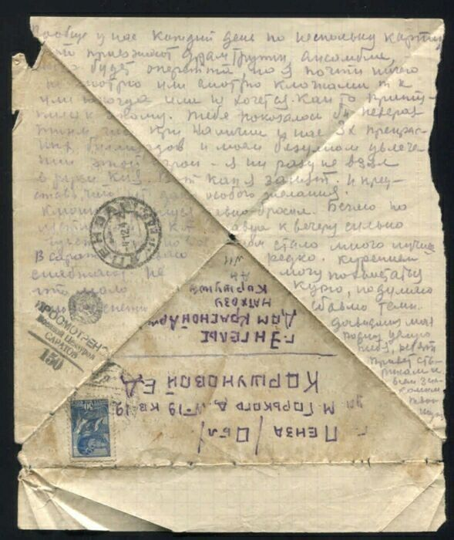

Slide 13
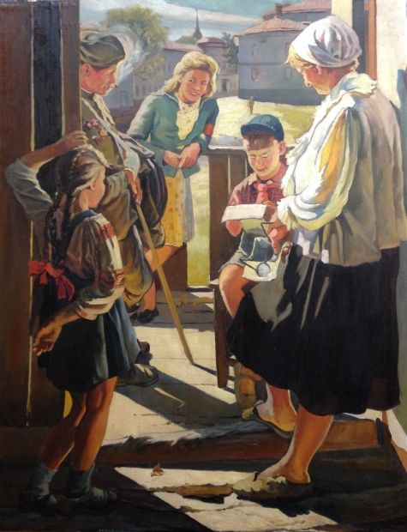
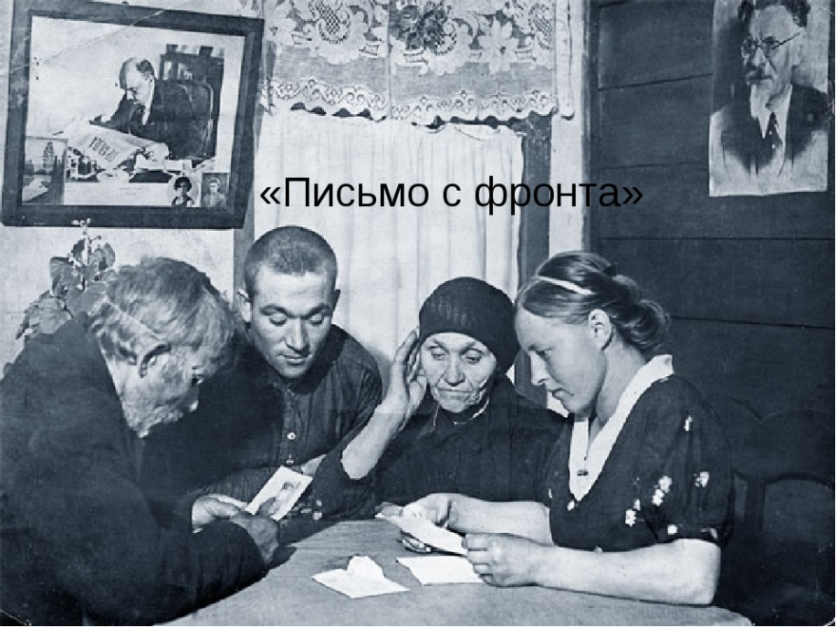
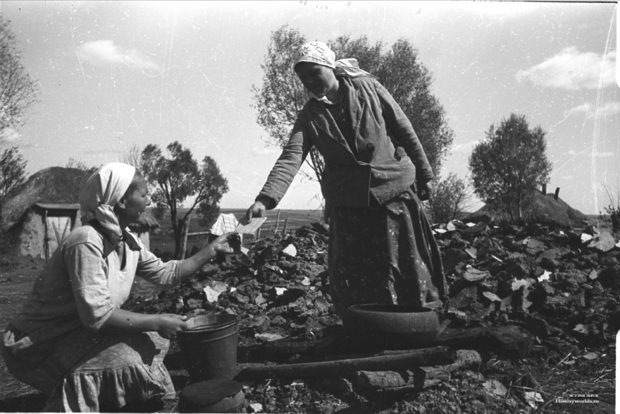
Я променяла б все библиотеки,
Все в мире томики, томищи и тома
За пару только слов о милом человеке,
За треугольник маленький письма

Slide 14
Многие из фронтовиков, готовясь к бою, чувствовали, что не выживут, не уцелеют. В кармане гимнастерки хранили заранее написанные письма на случай своей гибели, в них так и обращение к родным: « Вы получите письмо в случае моей гибели». Даже перед гибелью стараются успокоить родных. Нет и намека на то, чтобы вызвать к себе жалость, погоревать над своей судьбой. Перед смертью не лгут, и поэтому каждая строчка фронтового «треугольника» - искренняя.

Slide 15
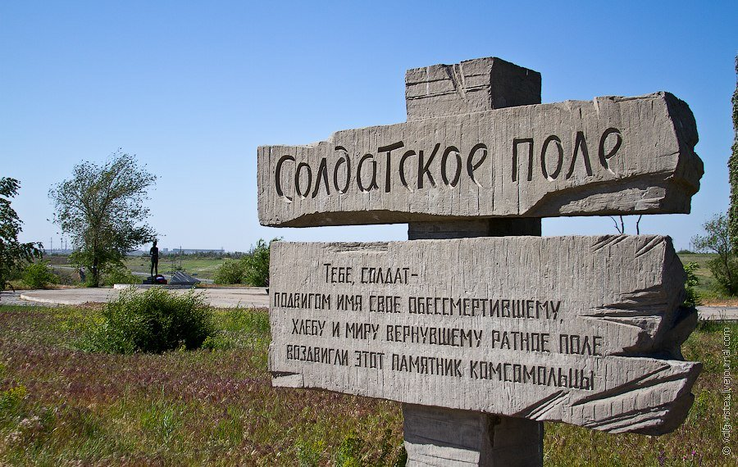
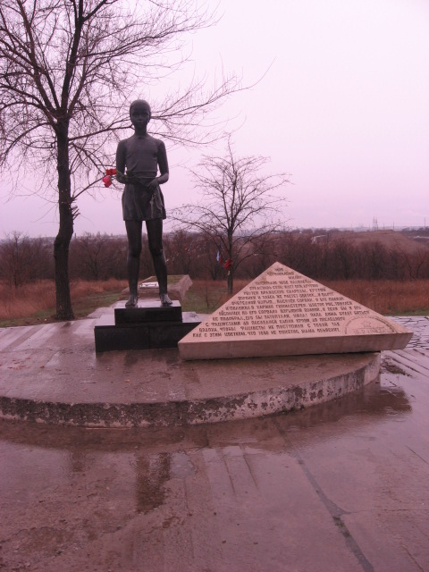
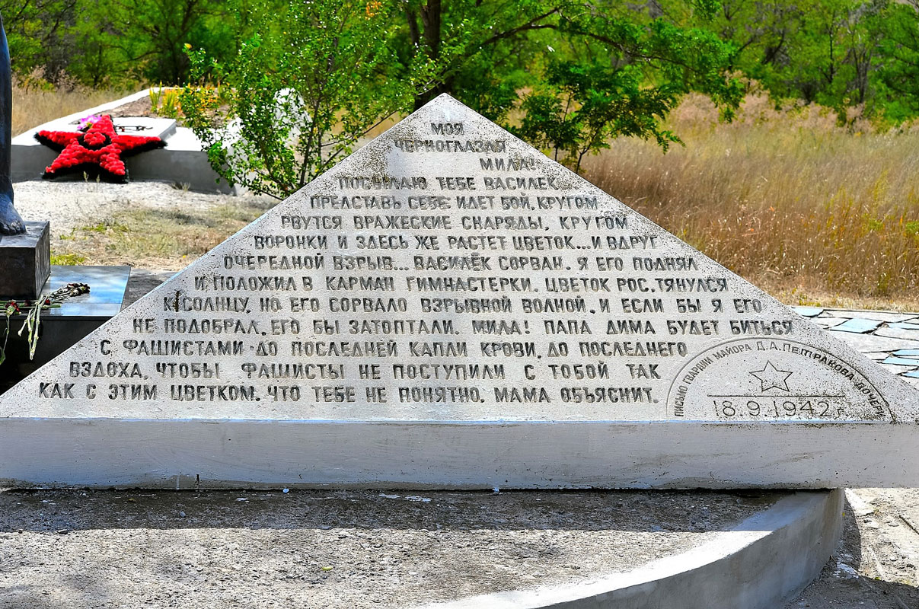

Slide 17
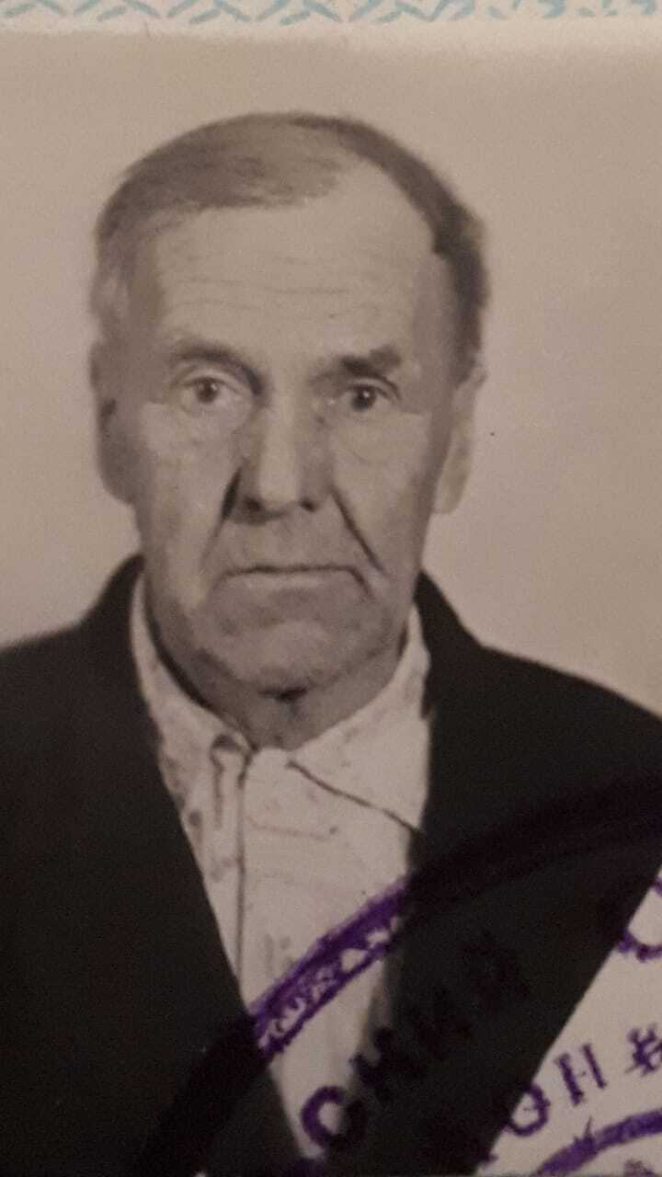
Треугольные вести
Ах, эти письма фронтовые,
Что ожидались, как глоток,
А растекались, как поток
Воды, в годины огневые! –
Слух обжигавший кипяток.
- А нам ничо нет? – почтальонку
Мы обступали, рой детей,
Боясь, в родимую сторонку
Она доставит «похоронку»
Из затерявшихся вестей.
Мы ждали вести с ранней рани,
Что враг повержен, враг разбит,
Ни одному из упований
Ни едину из желаний
Не соответствовал наш быт.
Роняли слёзы почтальоны,
Вручая горе, всякий раз…
И только - вскрики, вопли, стоны
Без меры, сна и обороны…
И только гибель без прикрас..
И так до мая в сорок пятом
Неумолим, как в поле вой,
Незаживающей заплатой
На треугольнике помятом,
Стоял трёхгранник полевой.

